Slide 1
AZ ÉN MŰVEM
(egy operációs rendszer)
Hidvégi János
Felkészítő tanárom:
vagyok
Ragány Mariann
A Szendehelyi Általános Iskolába
(2640 Szendehely, Szabadság utca 2-4.)
Járok

Slide 2
Előzmények
Már kiskoromban is érdekelt a programozás. Volt több kisebb weboldalam, meg egy egyszerű játékom is, aztán egyszer elgondolkoztam, hogy hogyan készülnek az Operációs rendszerek.
Egyből utánanéztem a google-ben és egy kis keresgélés után annyit tudtam meg, hogy bonyolult. Aztán felmentem a gyakorikérdések.hu-ra, gondoltam, ott hátha több szerencsém lesz. Így is lett, megtudtam, hogy meg kell tanulnom az Assembly programozási nyelvet és a BIOS¹ működését.
1: Basic Input/Output System (alapvető bemeneti–kimeneti rendszer)

Slide 3
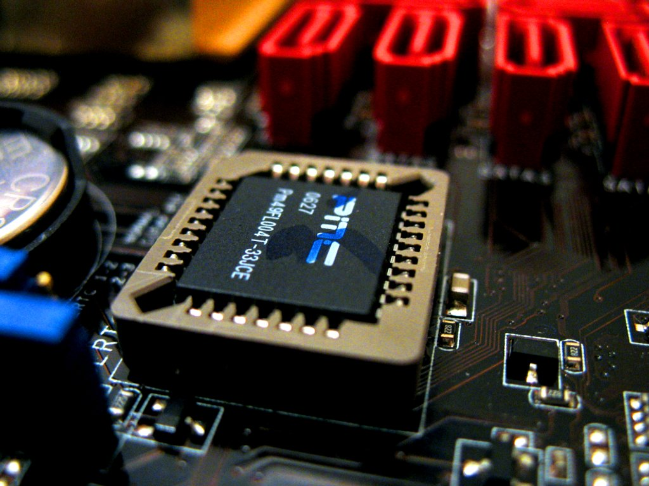
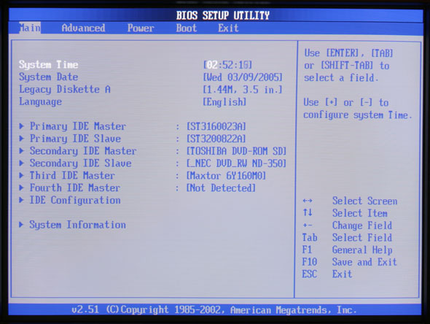
BIOS
A BIOS az alaplapon, egy külön chipben, valamint a bővítőkártyákon található. Feladatai:
A BIOS teremti meg a kapcsolatot a szoftver és a hardver között.
Hardverek ellenőrzése, vezérlőik betöltése.
Az operációs rendszer betöltése (bootolás)
A BIOS grafikus kezelőfelülete
BIOS chip az alaplapon

Slide 4
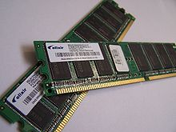
RAM
A második lépés a RAM működésének megismerése. A RAM az angol random access memory rövidítése, jelentése: közvetlen elérésű memória. Az elnevezés arra utal, hogy egy memóriarész elérésének sebessége nem függ az elhelyezkedésétől (ellentétben pl. egy CD-vel ahol a távolabb eső részeket lassabban tudjuk elérni). A ram feladatai:
Adatok ideiglenes tárolása (ideiglenes, mivel kikapcsolás esetén elvész a tartalma)
A futtatásra váró programok tárolása
RAM modul

Slide 5
ASSEMBLY
BITS 16
ORG 0x7c00
JMP main
print:
lodsb
cmp al, 0
je .return
mov ah, 0x0e
int 10h
jmp print
.return:
ret
main:
mov si, msg
call print
cli
hlt
msg db "Hello Vilag! " , 0
times 510 ($ - $$) db 0
db 0xAA55
Az assembly egy nagyon nehéz programozási nyelv.
Primitív utasítások (MOV, INT, JMP)
Bonyolult felépítés
Közvetlenül gépi kód¹ lesz belőle
Első Assembly programom – kiírja a monitorra azt, hogy „Hello Vilag!”
Az programozási nyelvek evolúciója
1: A processzor számára érthető kód

Slide 6
BOOTOLÁS
A bootolás (rendszerbetöltés) az a folyamat, amikor a BIOS az operációs rendszert a merevlemezről (vagy hajlékonylemezről, vagy pendriveról betölti a „boot szektort” a RAM-ba. A boot szektor egy rövid, 512 bájtos (=1 szektor) méretű kód. Ez a boot eszközünk (pl.: merevlemez) első 512 bájtja. Ezt a BIOS a betölti a RAM-ba (0x07C0 címre). A boot fájlnak 0xAA55-tel kell végződnie. A boot fájl betölti az operációs rendszer magját, a kernelt.
Tudáspróba

Slide 7
TUDÁSPRÓBA
A boot szektor 512 bájt.
A boot fájlt 0x7d07 címre kell tölteni a RAM-ban.
A boot fájlnak 0xAA55-re kell végződnie.
A bootolás a rendszer leállítását jelenti.
IGAZ
HAMIS
IGAZ
HAMIS
IGAZ
HAMIS
IGAZ
HAMIS

Slide 8
PROGRAMOK AMIKET HASZNÁLOK
Notepad++ [kód írása] https://notepad-plus-plus.org/
NASM [Assembly kód gépi kóddá alakítása] http://www.nasm.us/
Fat_imgen [Floppy lemez létrehozása] http://sourceforge.net/projects/fatimgen/
Virtual Box [Tesztelés] https://www.virtualbox.org/

Slide 9
Helló világ!
BITS 16 ;16 Bites regiszterek(változók)
ORG 0x7c00 ;A 0x7c00 címre töltse (bővebben: BOOTOLÁS) a kódot.
JMP main ;A main részre ugrunk, onnan folytasd a kód nézését.
print: ;Ez egy „label”, ilyenekre ugorhatunk a JMP utasítással
lodsb ;Betöltjük az si értékének következő (először első) karakterét az al be.
cmp al, 0 ;Megvizsgáljuk, hogy az al nulla e.
je .return ;Ha igen (je: jump (if) equal), akkor vége van a szövegnek, a „.return” labelre ugrunk”.
mov ah, 0x0e ;Ha nem nulla Az ah-t 0x0e-re állítjuk, ez azt jelenti, hogy egy szöveget akarunk a monitorra íratni.
int 10h ;Meghívjuk a BIOS 10 interruptját (a monitorra írást).
jmp print ;Visszatérünk a „print” labelre, és kiírjuk a következő karaktert.
.return: ; „.return” label.
ret ; Visszatérünk oda, ahonnan meghívtuk a függvényt (call print)
main: ;Ez egy „label”, ilyenekre ugorhatunk a JMP utasítással
mov si, msg ;Az si (ami egy regiszter) értéke megegyezik az msg értékével („Hello Vilag”, 0).
call print ;Meghívjuk a print függvényt , onnan folytasd a kód nézését.
cli ;Kikapcsoljuk az interruptokat, nehogy valami baj történjen.
hlt ;Készenléti állapotba helyezi a processzort.
msg db "Hello Vilag! " , 0 ;beállítjuk az msg értékét.
times 510 ($ - $$) db 0 ;A kódnak 512 bájt méretűnek kell lennie. A fennmaradó részt nullákkal töltjük ki, de 2 bájtot szabadon hagyunk.
db 0xAA55 ;Az utolsó 2 bájtnak AA55 nek kell lennie (bővebben: BOOTOLÁS)
Készítsd el a helló világ programot.
Nyisd meg a notepad++ -t.
Írd be az oldalt látható kódot. (kattintással megtekinthető, és másolható, a „;” utáni szövegek csak megjegyzések, ezek nem fognak lefutni).
Mentsd el boot.asm néven!
Írd be a parancssorba: „CD” és utána az elérési utat a fájl mappájához.
Írd be a következőt: „nasm –f bin boot.asm –o boot.img”. Ez fog gépi kódot csinálni az assembly kódunkból. A „boot.asm” helyére írjuk az assembly kódot tartalmazó fájl nevét, a „-o” után pedig a kimeneti fájlt.

Slide 10
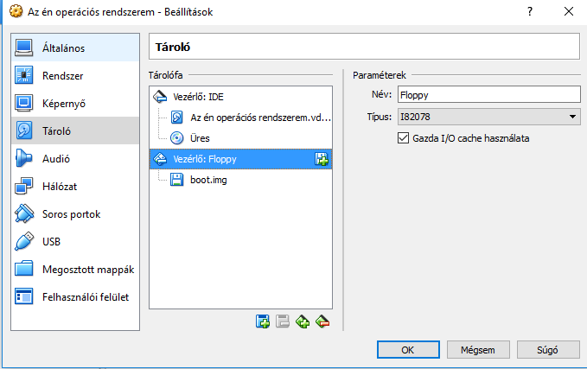
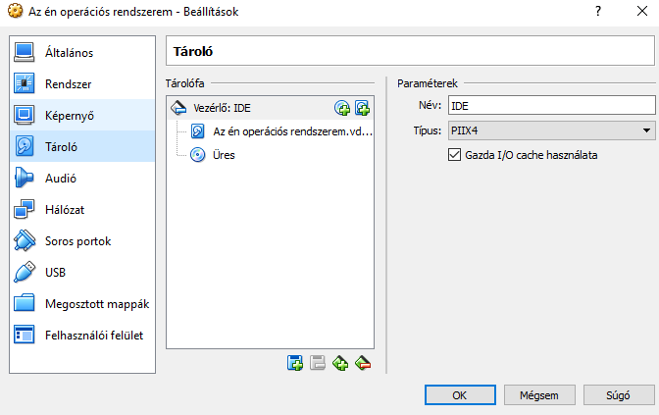
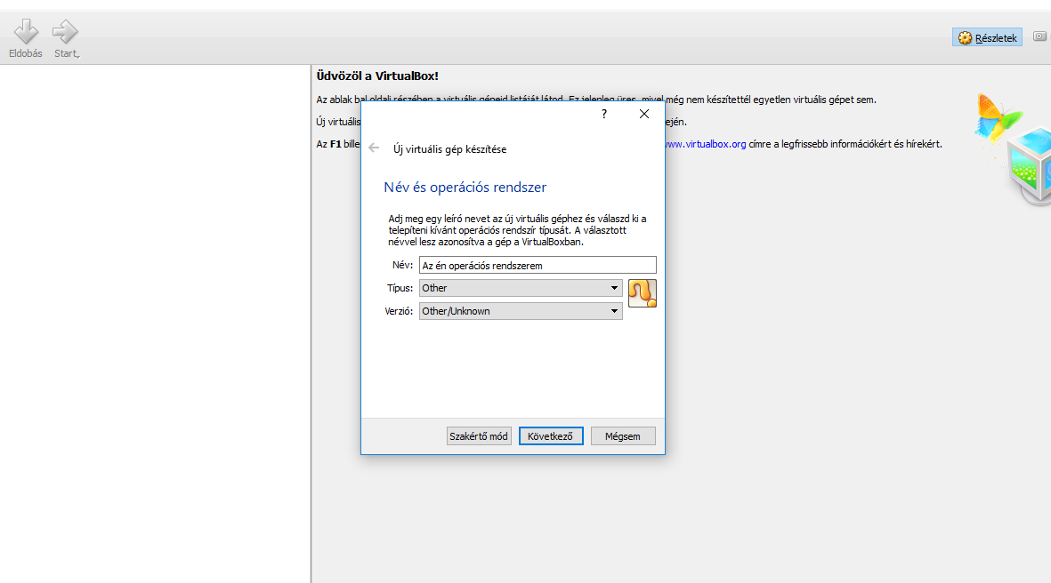
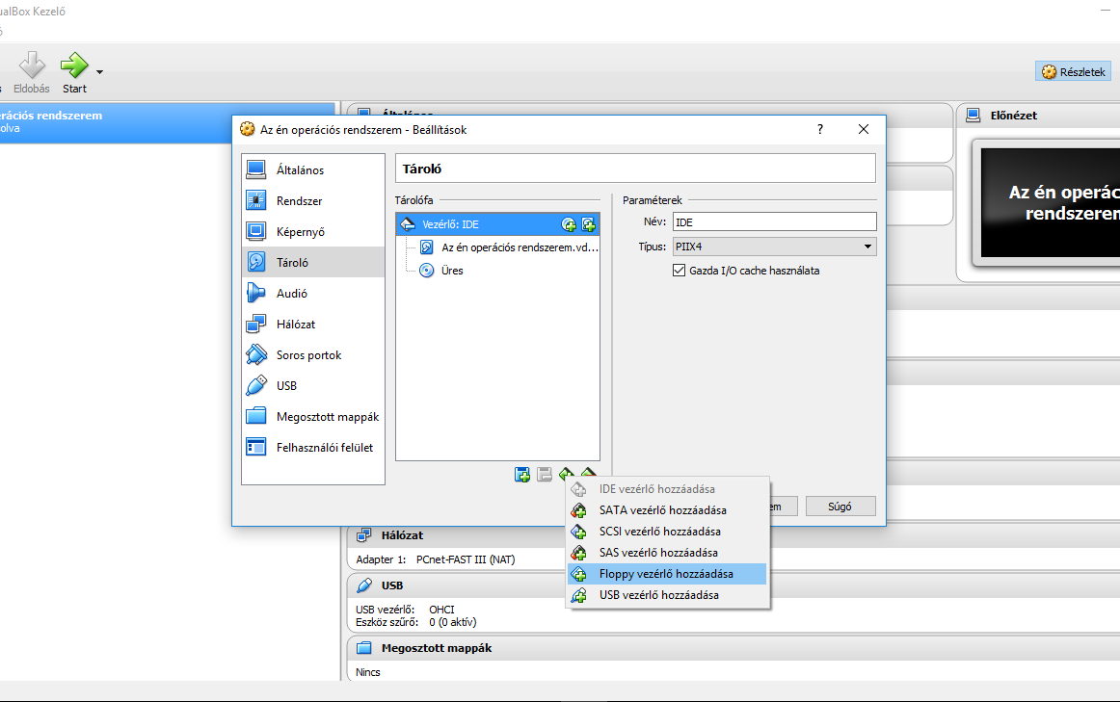
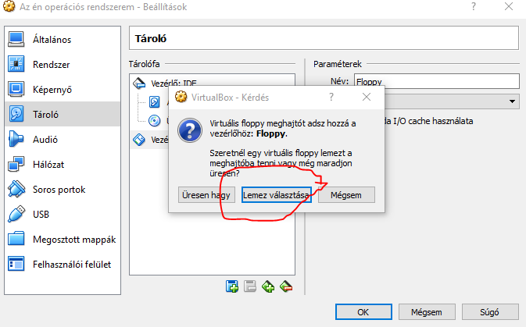
Tesztelés
Kattints a képre a léptetéshez.
Nyisd meg a Virtualboxot.
Kattints az „új” ikonra.
Írj be egy szabadon választott nevet.
A típust állítsd „other” ra, a verziót „other/unknown” ra.
Utána pedig nyomkodd a „következőt”, végül a létrehozást, és kész is van a virtuális géped.
Válaszd ki oldalt a gépet, és kattints a „konfigurálás” ikonra.
Válaszd ki a „Tároló” menüpontot, és ott kattints erre az ikonra, majd válaszd ki a Floppy vezérlő hozzáadása lehetőséget.
Válaszd ki a floppy vezérlőt, és kattints erre az ikonra, majd a Lemez választása gomb megnyomása után válaszd ki a boot.img fájlt.
Menj rá az „ok” gombra, és indítsd el a gépet.
És elkészült az első operációs rendszered.

Slide 11
Floppy lemez működése
A floppy vagy hajlékonylemez egy adattároló eszköz. Manapság már nem nagyon használják, de az operációs rendszerünkhöz egy virtuális floppy lemez képet használunk (*.img). A floppy az 1900-as években volt használatos. Kívülről műanyagtok védi a belül lévő vékony, mágnesezhető műanyag lemezt.
Floppylemezek

Slide 12
Fájlrendszerek
Az előző példában létrehozott floppy lemezképen nem volt valójában egyetlen fájl sem. Csak egy rakat adat, ömlesztve. Ez egy ilyen egyszerű példánál nem is baj, de egy összetettebb rendszernél, ahol akár 20-30 fájl is lehet, igencsak kellemetlen. A példakód azért futott le, mert az első, azaz a boot szektorban volt. Az okos emberek viszont kitalálták, hogy ezeket az adatokat rendszerezni kéne, és megalkották a fájlrendszereket.
FAT12:
A fat12 egy korai fájlrendszer. Maximum 244 fájlunk lehet, és maximum 8 betűs nevük lehet, után egy 3 betűs kiterjesztéssel. Ez egy nagyon egyszerű fájlrendszer. Úgy működik, hogy minden fájlról tárolja a kezdő és végszektorát, a fájl nevét és egyéb adatokat. Így már beazonosítható a fájlunk.
Tudáspróba

Slide 13
Tudáspróba
Fat12-ben maximum 255 fájlunk lehet.
Fat12-ben a fájl neve maximum 8 karakter.
Fat12-ben nincs a fájloknak kiterjesztése.
A fat12 egy modern fájlrendszer.
IGAZ
HAMIS
IGAZ
HAMIS
IGAZ
HAMIS
IGAZ
HAMIS

Slide 14
Hogyan tovább?
A bemutatónak lassan vége, viszont ha felkeltette érdeklődésedet a téma akkor vess egy pillantást a forrásokra, mivel ott sok más dolgot is tanulhatsz. Nekem is van egy videó sorozatom, amiben megpróbálom lépésről lépésre bemutatni a készítés menetét. Ezt itt tekintheted meg.
Jelenleg egy kisebb csapat összekovácsolásán fáradozom, ha szeretnél csatlakozni, írj egy e-mailt az e-mail címemre ( jani.hidvegi@gmail.com ).
Remélem érthetően magyaráztam, és tetszett amit láttál.

Slide 15
Köszönöm a figyelmet!
Források:
http://wiki.osdev.org/
http://www.brokenthorn.com/Resources/OSDevIndex.html
https://en.wikipedia.org/wiki/Random-access_memory
https://en.wikipedia.org/wiki/Random-access_memory#/media/File:Memory_module_DDRAM_20-03-2006.jpg
https://hu.wikipedia.org/wiki/Hajl%C3%A9konylemez
https://pixabay.com/hu/hajl%C3%A9konylemez-adatok-sz%C3%A1m%C3%ADt%C3%B3g%C3%A9pes-214975/
https://hu.wikipedia.org/wiki/BIOS
http://www.playtool.com/pages/biosfiddling/fiddle.html
https://www.flickr.com/photos/uwehermann/3417729666/
https://hu.wikipedia.org/wiki/Boot
https://hu.wikipedia.org/wiki/File_Allocation_Table
https://www.flickr.com/photos/dullhunk/4833512699

